Slide 1
第4章 数字控制系统建模与分析

Slide 2
4.1 引言
本章主要阐述如下几个问题：
建立数控系统的离散化数学模型，即带零阶保持器的连续对象离散化；
改进的Z变换及其应用，建立具有迟后特性的连续对象的离散化模型及求取系统采样点之间的响应；
系统性能分析，包括时、频、Z域几方面的动、静态特性分析；
扰动对系统的影响。
Gd(z)
r(t)
数字
控制器
D(z)
连续
对象
G(s)
y(t)
保持器
Gh0(s)
数字控制系统离散化

Slide 3
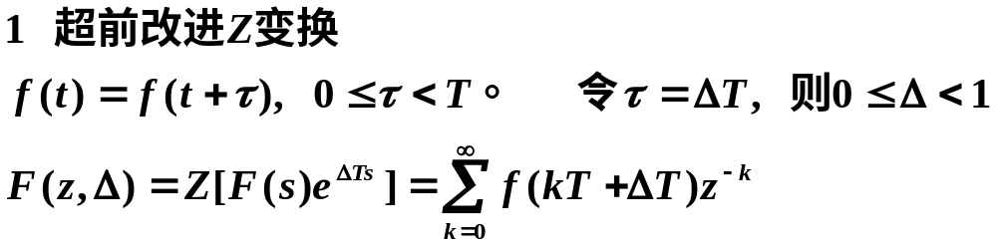
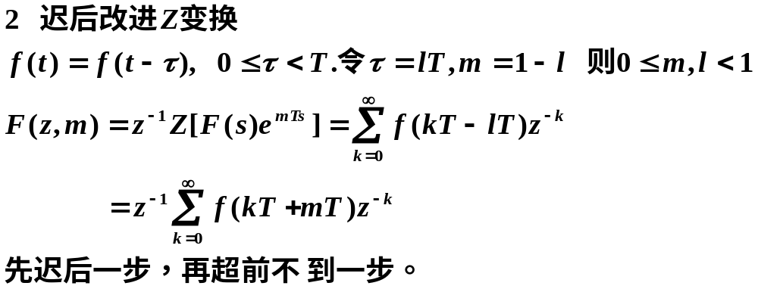
4.2 改进的Z变换（广义Z变换或扩展Z变换）
4.2.1 定义——在信号f(t)超前或滞后不是T 的整数倍情况下的Z变换。与普通Z变换并无本质区别。

Slide 4
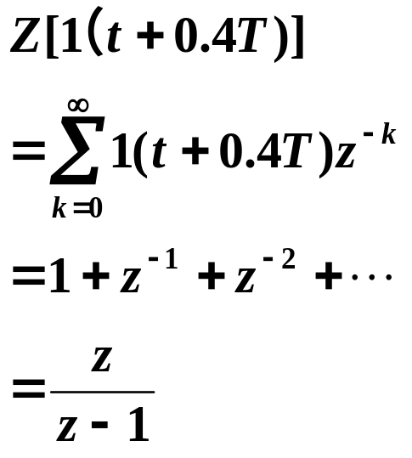
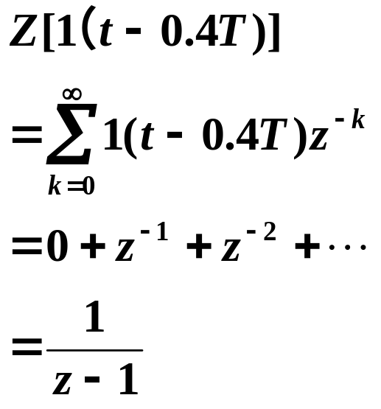
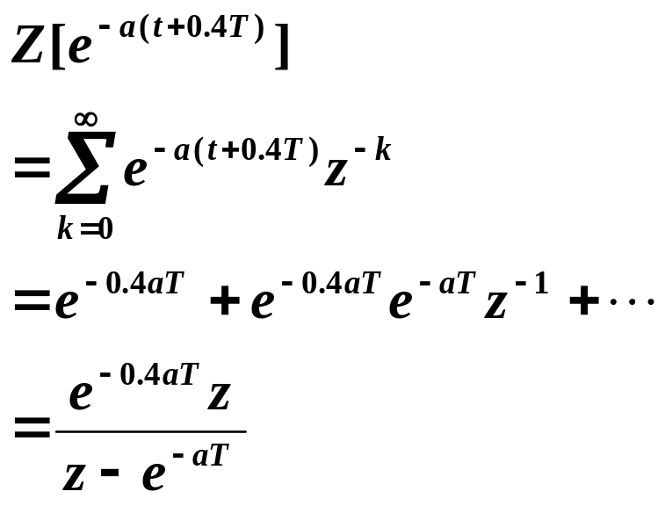
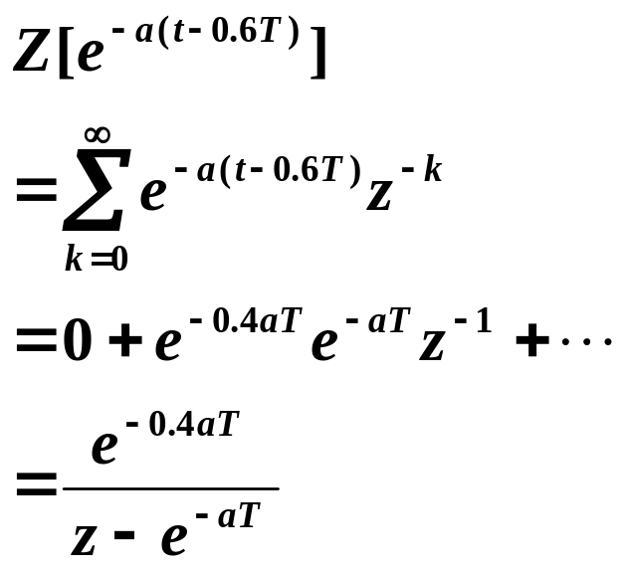
例4-2-1

Slide 5
4.2.2 求系统采样点之间的响应
f(t)
t
问题：已知G(z,Δ)，若给出输入信号u(t)，求系统输出y(t)采样点之间的响应。
步骤：
1 求Y(z,Δ)=G (z,Δ)U(z)；
2 求y(kT+ΔT)=Z⁻¹[Y(z, Δ)]，当ΔT从0→T时，可求得系统输出在采样点之间任意时刻的值。

Slide 6
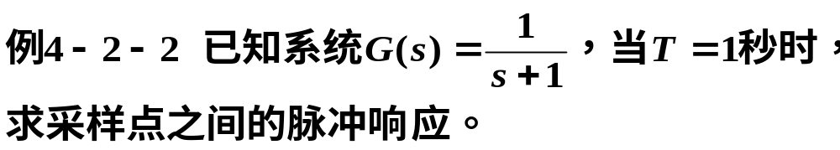
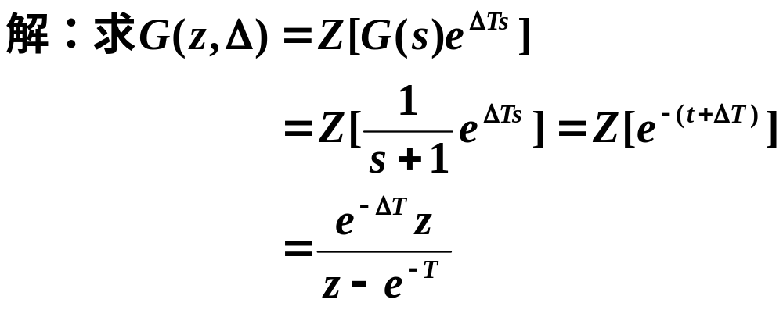
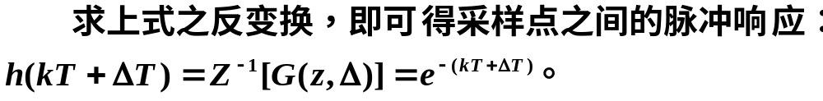

Slide 7



4.3 带零阶保持器的连续对象的
Z传递函数
为了用Z传函描述离散系统，需要首先将系统的连续部分离散化。本节研究带零阶保持器的连续对象的Z传递函数，分解析法和试验法两种。

Slide 8
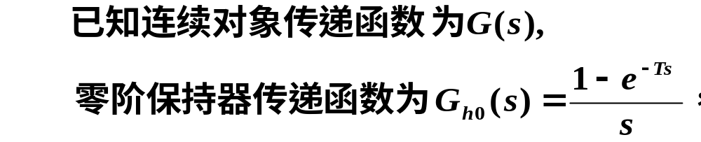
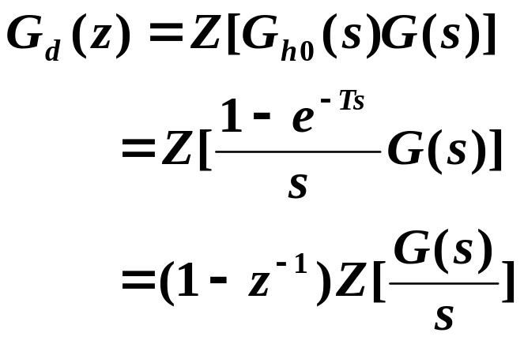
4.3.1 解析法
由于保持器与对象之间无采样开关，所以可视为串联在一起的一个连续对象。求其Z传递函数：

Slide 9
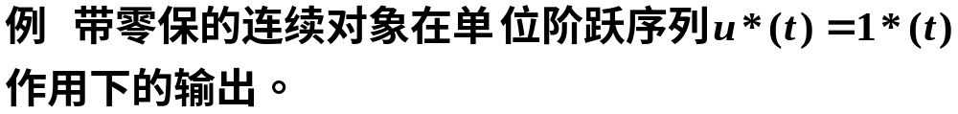
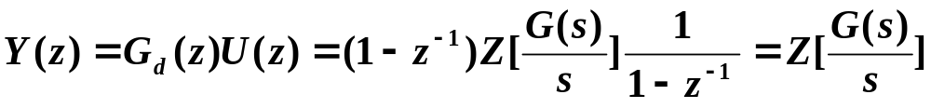
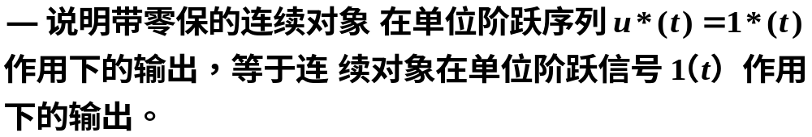
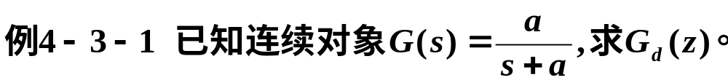
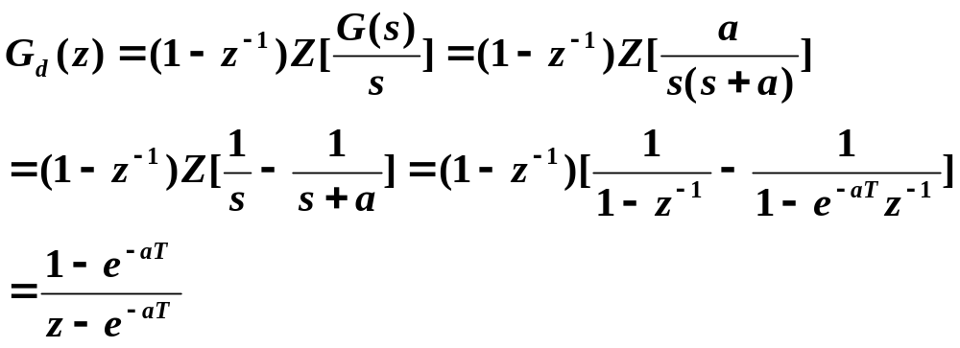

Slide 10
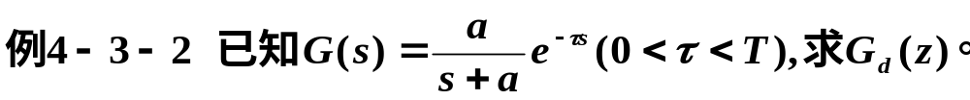
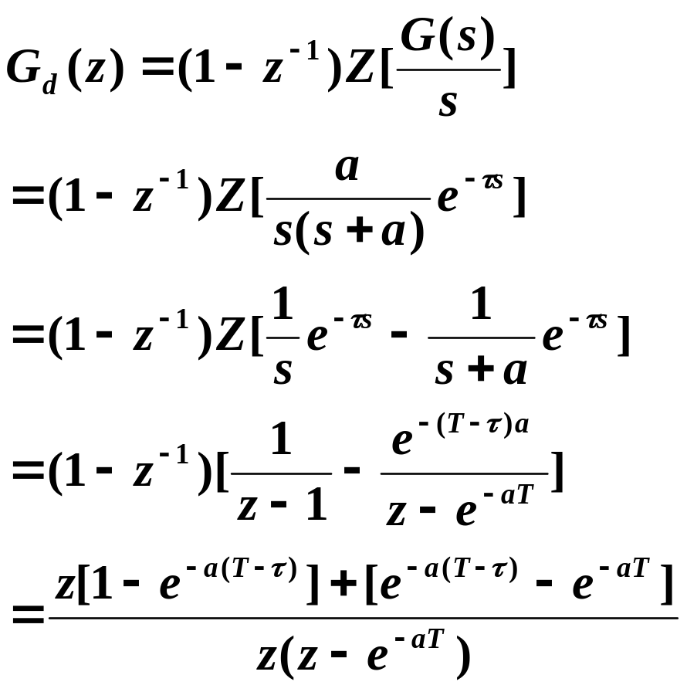

Slide 11
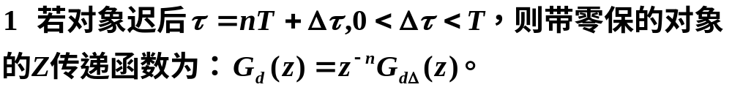
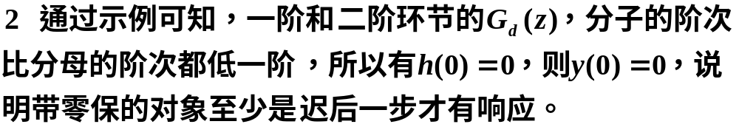
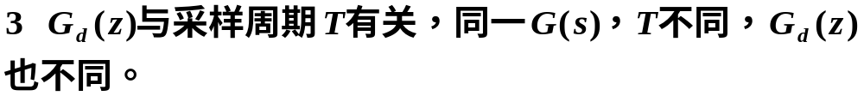
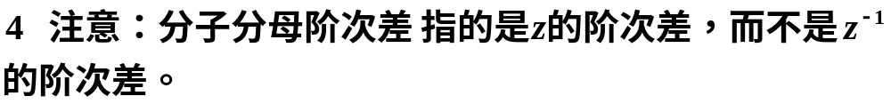
几点说明：

Slide 12
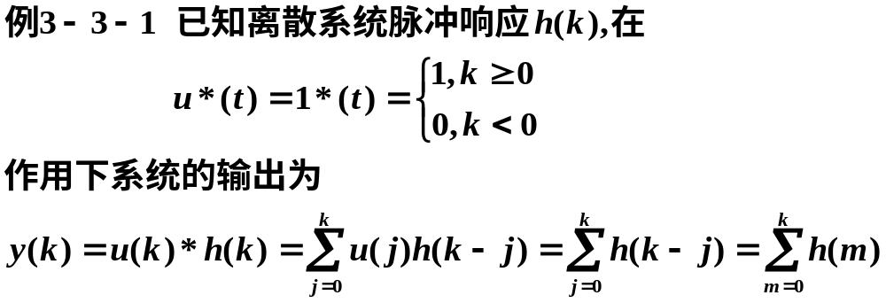
4.3.2 试验法—阶跃响应法
试验法，即依据对象的输入输出数据建模，这是系统辨识问题。由3.3 脉冲响应与卷积和 可知:
所以可采用阶跃响应试验法为离散系统建模。

Slide 13
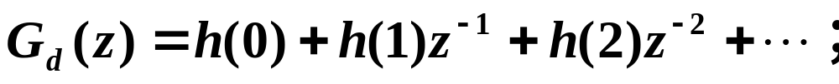
y(t)
h(4)
h(3)
h(2)
h(1)
0 T 2T 3T 4T t
辨识步骤：
1. 在带零保的对象前施加1*(t)，得到阶跃响应y(t)；
2. 取y(t)在采样点上的值y(k)；
3. 由离散卷积和定理求h(k)=y(k)-y(k-1) ；
4. 得到带零保的对象的Z传递函数：

Slide 14
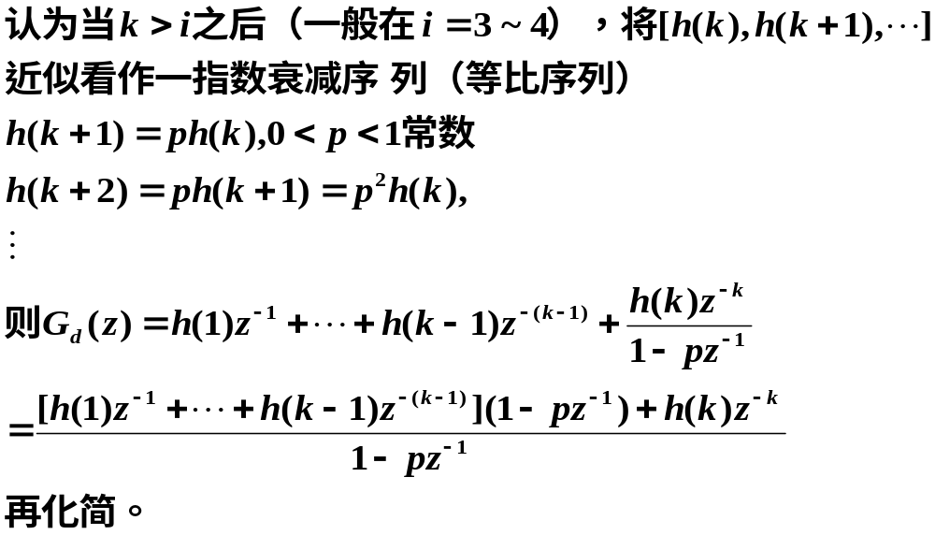
5. 将上式无穷级数表示的形式转变为分子分母多项式表示，
这一过程为近似过程

Slide 15
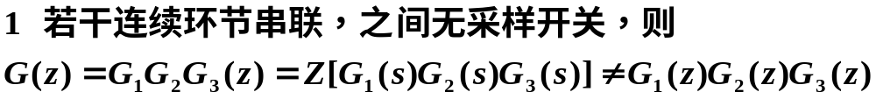
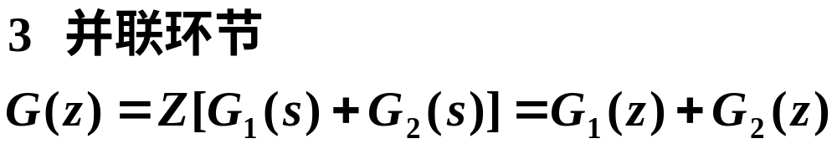
4.4 数字控制系统闭环Z传递函数
4.4.1 串并联连续环节的Z传递函数
G1 G2 G3(z)
G1(s)
G2(s)
G3(s)
G1(z)
G2(z)
G3(z)
G1(s)
G2(s)
G3(s)
G1(z)
G1(s)
G2(z)
G2(s)

Slide 16


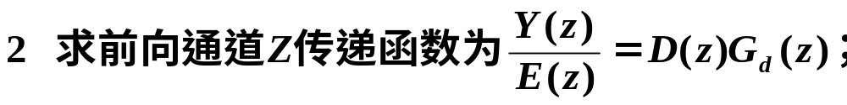
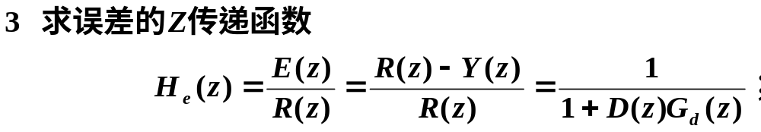
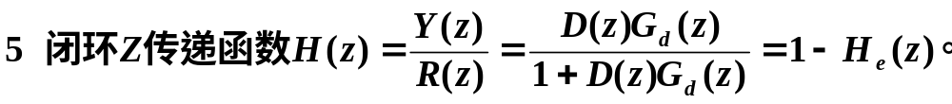
4.4.2 闭环Z传递函数（单位反馈）
Gd(z)
r(t)
数字
控制器
D(z)
连续
对象
G(s)
y(t)
保持器
Gh0(s)

Slide 17





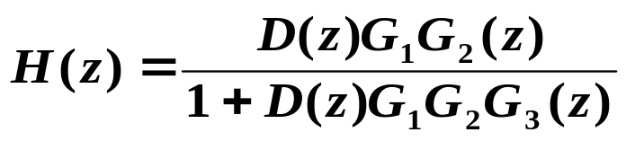

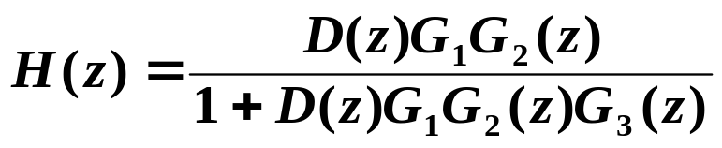
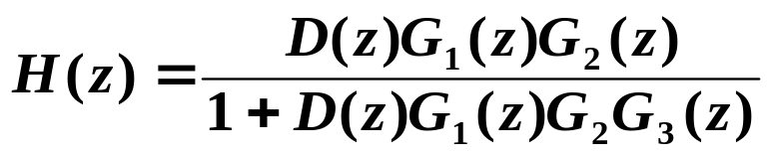
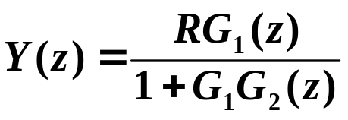

几种闭环系统的Z传递函数：

Slide 18
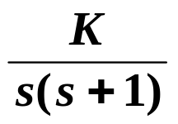


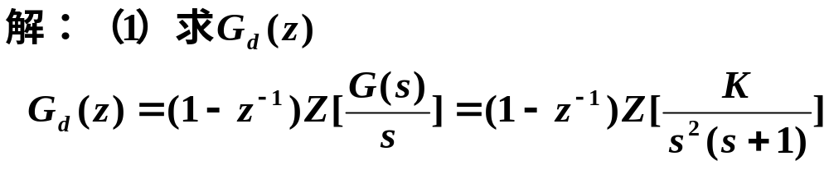
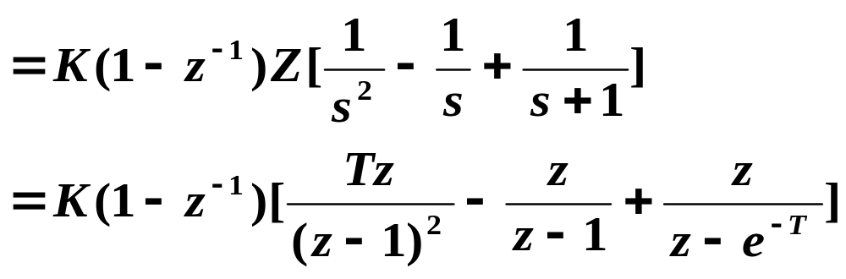
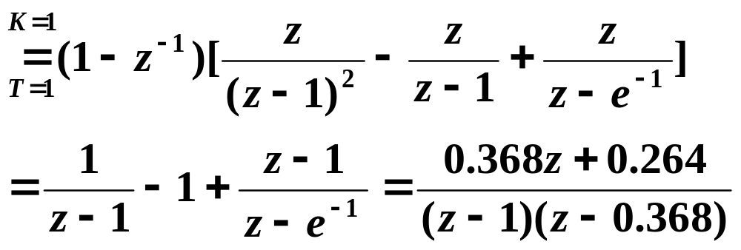
例4-4-1 求系统H(z)及单位阶跃响应，T=1s, K=1。
ZOH

Slide 19
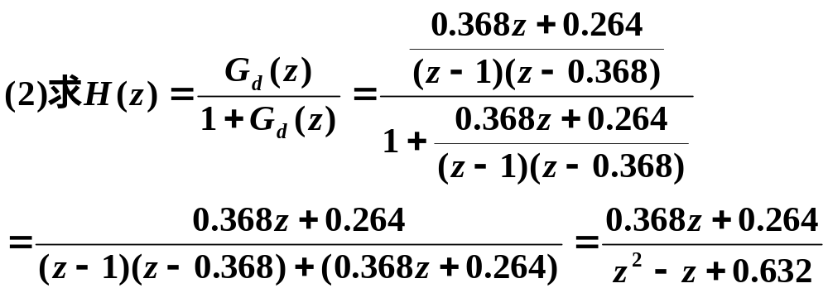
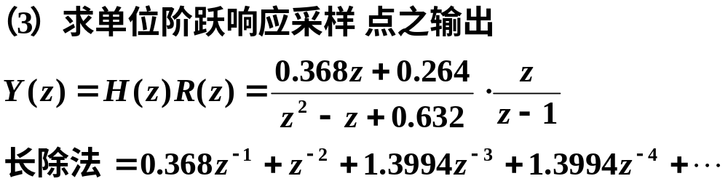

Slide 20
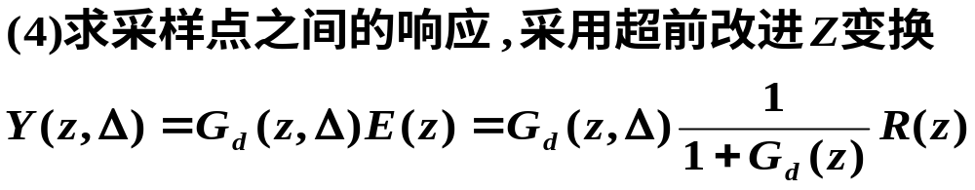
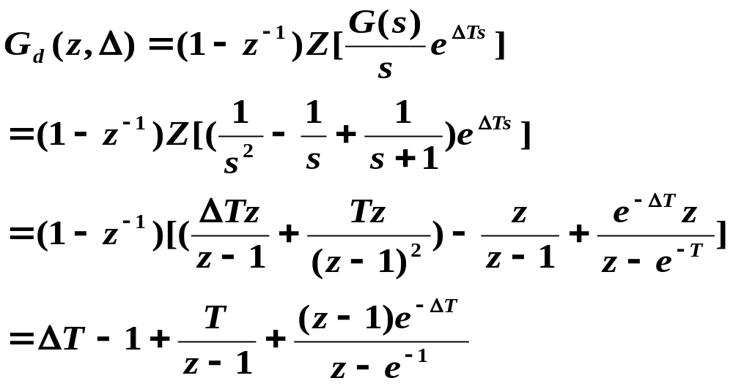

Slide 21
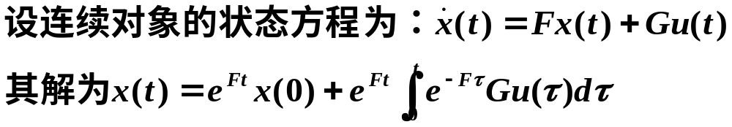
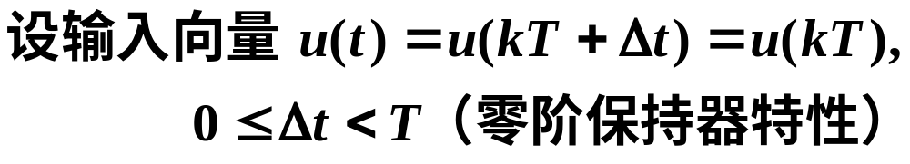
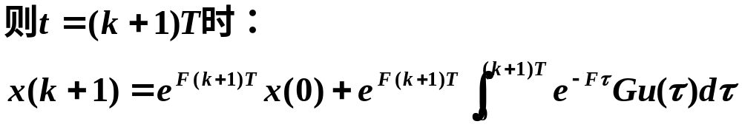
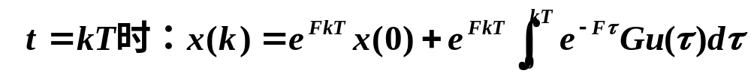
4.5 连续状态方程的离散化
——此过程实际上就是将表征连续对象内部状态的一阶微分方程组转换为一阶差分方程组的过程。

Slide 22
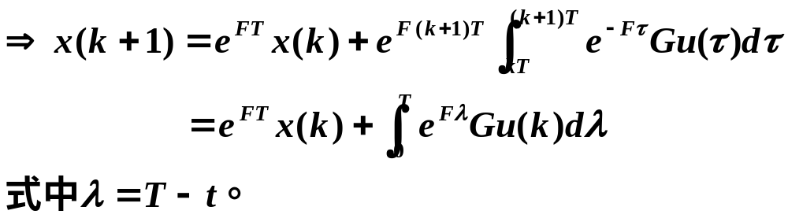
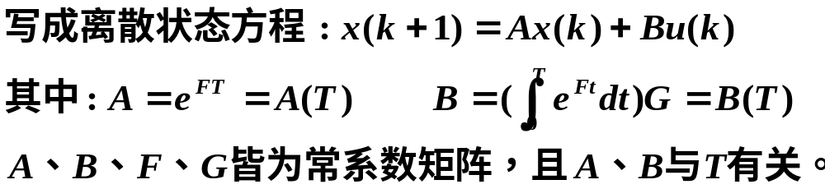
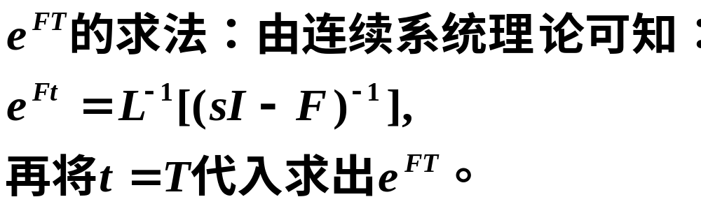

Slide 23
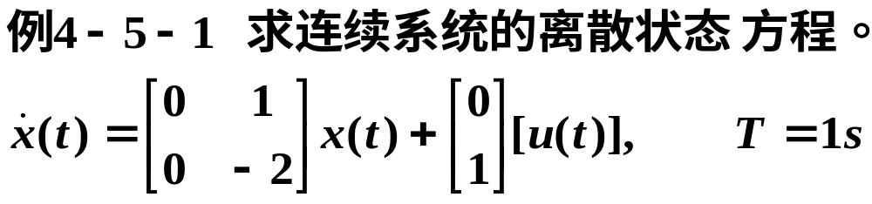




Slide 24




Slide 25









ZOH

Slide 26






ZOH

Slide 27



4.6 零极点分布与系统的动态响应
4.6.1 S平面到Z平面的映射
S平面上的多点对应Z平面上的一点，S平面主频段内的点，即 ，可与Z平面上的点一一对应。

Slide 28


jω
Im
S平面
Z平面
+1
Re
σ

Slide 29

jω
Im
Im
S平面
Z平面
+1
Re
σ

Slide 30



注意：S平面上的多点对应Z平面上的一点。S平面主频段内的点， ，可与Z平面上的点一一对应。

Slide 31



4.6.2 零极点分布与系统的动态响应
1 一阶系统（first-order system）
一阶连续系统离散化
一阶离散
环节

Slide 32








Z平面
（
1
）
r
>
1
,
h
(
k
)
是发散序列；
（
2
）
r
<
−
1
,
h
(
k
)
是交替变号
的发散序列；
（
3
）
r
=
1
,
h
(
k
)
是等幅序列；
（
4
）
r
=
−
1
,
h
(
k
)
是交替变号
的等幅序列；
（
5
1
>
r
>
0
,
h
(
k
)
）
是单调衰减
的收敛序列；
（
6
−
1
<
r
<
0,
h(k)
）
是交替变
号衰减的收敛序列。
r
越小，收敛越快。
图4-6-2 一阶系统脉冲响应

Slide 33


2 二阶系统（second-order system）
研究其单位阶跃响应的暂态过程
y(t)
（
1
）
ζ
<
−
1
时，暂态响应单调发散
，因为极点实部大于
0；
1
（
2
−
1
<
ζ
<
0
）
时，暂态响应振荡发散；
（
3
）
ζ
=
0
时，无阻尼状态，一对
纯虚数极点，周期响应；
4
1
>
ζ
>
0
,
0
（
）
欠阻尼状态，一对共轭
极点，衰减的周期响应；
t
（
5
）
ζ
=
1
时，临界阻尼状态，两
重实极点，暂态响应无
振荡；
（
6
）
ζ
>
1
时，过阻尼状态，不相
等的两实极点，暂态响
应无振荡。

Slide 34





t

Slide 35





二阶系统的S、Z传递函数可有多种形式，这里只讨论一种进行离散化。

Slide 36


分析离散脉冲响应
h
(
k
)
=
r
k
cos
k
θ
的动态响应：

Slide 37


Slide 38


4.7 稳态误差分析（steady-state error）
4.7.1 稳态误差表达式
在连续或离散控制系统中，都采用典型信号（阶跃、速度、加速度等）作用下，系统响应的稳态误差作为其控制精度的评价。

Slide 39



Slide 40



分析例：I型系统分析

Slide 41



Slide 42













给定 输入 | 阶跃输入 |  | 速度输入t |  | 加速度
R(s)
R(z)
稳态 误差 | 连续 系统 | 离散 系统 | 连续 系统 | 离散 系统 | 连续 系统 | 离散 系统
0型 |  |  | ∞ |  | ∞
Ⅰ型 | 0 |  |  |  | ∞
Ⅱ型 | 0 |  | 0

Slide 43


r(t)
e*(t)
y(t)
ZOH

Slide 44



Slide 45


4.8 系统频率响应特性
系统输入正弦信号 r(t)=sinωt，系统对 r*(t) 之稳态响应定义为频率响应。当频率在某一频域变化时，其稳态响应即为系统频率响应特性，如低通特性。
4.8.1 频率响应

Slide 46




Slide 47



4.8.2 归一化处理
4.8.3 频率特性的几何解释

Slide 48



4.8.4 频率特性的性质

Slide 49

4.9 稳定性（stability）分析
控制系统必须具有稳定性，也即表征其自身特性的自由运动是收敛的。本节介绍几种稳定性判据（criterion）。
4.9.1 Z域分析

Slide 50


1 劳斯稳定判据

Slide 51
为了简化运算，各行乘以一个正系数不改变结论。
1 . 第一列所有系数均不为零时，有正实部根的数目等于第一列系数符号改变的次数。系统极点全部稳定的充要条件是特征方程的各项系数全部为正，且劳斯表的第一列都具有正号。
2 . 某行第一列的系数为零，其余项中有不为零的项以ε代替零，判断第一列符号变化。
3 . 某行所有各项系数均为零，说明有大小相等符号相反的实极点和（或）共轭虚数极点（可由辅助方程求得）。以辅助方程（上一不为零的行）求导的各项系数代替零行系数，再判断第一列符号变化。

Slide 52



例 分析系统稳定性 T=1s。
e*(t)
r(t)
y(t)
ZOH

Slide 53


Slide 54

2 舒尔-科恩Schour-Cohn判据
与判别连续系统的劳斯-霍尔维茨判据类似，通过计算系统特征方程的系数行列式，判断是否有根位于Z平面单位圆外。

Slide 55




Slide 56



4.9.2 频域分析-Nyquist判据
图4-9-5 乃氏轨迹

Slide 57




Slide 58



4.9.3 时域分析

Slide 59



Slide 60
4.10 二阶系统分析例
闭环Z传递函数求取；
稳定性分析；
T对系统动态稳定性影响；
K对系统动态特性影响；
稳态误差分析；
状态空间法分析。

Slide 61

4.11 扰动对系统的影响
作用于系统的扰动可分为负载扰动、参数变化和量测误差。
闭环反馈控制是抑制扰动的主要且有效的手段，此外前馈、局部反馈、预报等方法也可以减少扰动对系统的影响。
4.11.1 系统对参数变化的灵敏度
系统部件的温度特性或老化等原因，均可能引起系统参数的相应变化。

Slide 62




G(z)

Slide 63




Slide 64

4.11.2 干扰对系统的影响
干扰可分随机信号干扰或典型信号干扰。可将输入设为零，将干扰视为输入进行研究；
当增大系统开环增益时，可减小系统由干扰引起的输出，也即减低系统对干扰的敏感程度；
对干扰对系统的影响也可进行动态与稳态分析。
v(t)
r(t)
₊
y(t)
D(z)
ZOH
G(s)

Slide 65

思考与练习

Slide 66


Slide 67


